Slide 1
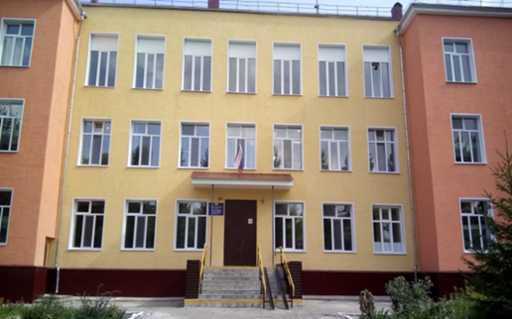
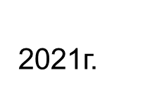
Заседание рабочей группы по вопросам обеспечения граждан с инвалидностью в сфере образования
«Обновление материально-технической базы предметной области «Технология» в рамках реализации мероприятий федерального проекта «Современная школа» национального проекта «Образование», направленного на поддержку образования обучающихся с ограниченными возможностями здоровья» как стартап для дальнейшего образования и трудоустройства выпускников с интеллектуальными нарушениями»
ОГКОУШ № 39 г. Ульяновск

Slide 2
Реализация ФП «Современная школа» НП «Образование».
Мероприятие по поддержке образования детей с ОВЗ в 2021 году
ФП «Современная школа»
Задача проекта: внедрение в российских
школах новых методов обучения и воспитания,
современных образовательных технологий,
а также обновление содержания и
совершенствование методов обучения по
учебному предмету «Технология»

Slide 3
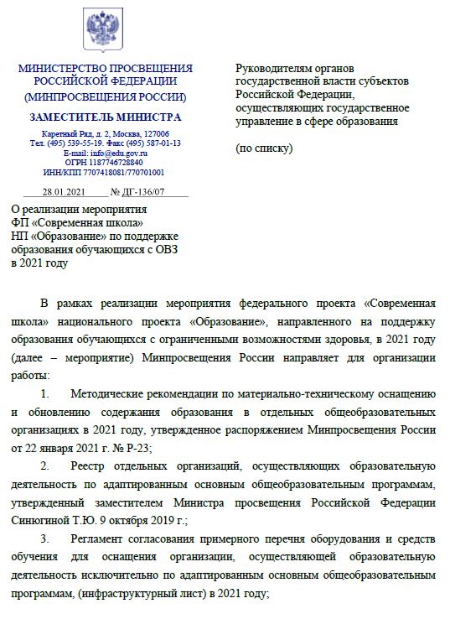
педагогических кадров по обновленным программам повышения квалификации.
Реализация ФП «Современная школа» НП «Образование».
Мероприятие по поддержке образованиядетей с ОВЗ в 2021 году
ИНСТРУКТИВНЫЕ ПИСЬМА:
Федеральный проект «Современная школа»
Реализация проекта направлена на внедрение новых методов обучения и воспитания, образовательных технологий, обеспечивающих освоение обучающимися базовых навыков и умений, повышение их мотивации к обучению и вовлеченности в образовательный процесс, а также обновление содержания и совершенствование методов обучения предметной области «Технология».
Основные мероприятия в рамках проекта:
обновление методик, стандарта и технологий обучения;
создание условий для освоения обучающимися отдельных предметов и образовательных модулей, основанных на принципах выбора ребенка, а также применения механизмов сетевой формы реализации;
создание новых мест в общеобразовательных организациях;
создание сети региональных ресурсных центров образования;
осуществление подготовки педагогических кадров по обновленным программам повышения квалификации.
О реализации мероприятия
ДГ-136/07 от 28.01.2021 г.

Slide 4
ФП «Современная школа» НП «Образование». Мероприятие по поддержке образования детей с ОВЗ
Цель реализации:
создание современных условий для обучения и воспитания обучающихся с ограниченными возможностями здоровья в отдельных образовательных организациях посредством обновления их инфраструктуры
Обновление оборудования/оснащения:
мастерских для реализации предметной области «Технология»;
помещений для психолого-педагогического сопровождения и коррекционной работы;
учебных кабинетов и помещений для организации общего и дополнительного образования.

Slide 5
Реализация ФП «Современная школа» НП «Образование».
Мероприятие по поддержке образования детей с ОВЗ в 2021 году
1)Составлен список ответственных за реализацию мероприятия от органов государственной власти субъектов РФ в сфере образования
2) Составлен список ответственных за реализацию мероприятия от школ (директор)
3) Утвержден реестр отдельных общеобразовательных организаций – участников реализации мероприятия в 2021 году
4) Утвержден медиаплан обновления материально-технической базы в отдельных общеобразовательных организациях – участниках реализации мероприятия в 2021 году
5) проведён мониторинг актуального материально-технического обеспечения образовательного процесса, здоровьесберегающей среды
6) Разработана программу развития
7) определен необходимый перечень оборудования и средств обучения для последующего согласования и закупки
8) ОБЯЗАТЕЛЬНОЕ УЧАСТИЕ - участников реализации мероприятия в конкурсе «Доброшкола»:
I этап конкурса – согласование дизайн-проектов – 29 марта - 19 апреля 2021 г.
9) II этап конкурса – фото-видео презентации школ по итогам обновления инфраструктуры – 11 октября –декабрь (дата уточняется) 2021 г.
77
субъектов РФ
139
коррекционных
школ

Slide 6
– 100% охват от общего количества обучающихся 5-12 классов, которые освоят предметную область «Технология» по обновлённым образовательным программам общего образования и на обновлённой материально-технической базе; - 100% охват обучающихся, которым будут созданы условия для получения качественного образования на обновлённой материально-технической базе; -100% охват получателей образовательных услуг, которые будут удовлетворены качеством предоставляемых услуг; - 100% охват от общего количества обучающихся, которые получат образование в условиях современной здоровьесберегающей образовательной среды, обеспечивающей индивидуальный образовательный маршрут с учётом особых образовательных потребностей; -100 % охват обучающихся, которым будут созданы специальные условия в соответствии с рекомендациями ПМПК; - 70% охват обучающихся, которые примут участие в творческих конкурсах различного уровня; - 100% педагогов повысят квалификацию по вопросам работы с детьми с умственной отсталостью (интеллектуальными нарушениями), в том числе по предмету «Технология»; - 100 % педагогов примут участие в конкурсах профессионального мастерства, в методических мероприятиях с трансляцией опыта работы. - 70 %охват обучающихся, получающих образование по адаптированным дополнительным общеобразовательным программам с использованием обновлённой материально-технической базы;
Реализация ФП «Современная школа» НП «Образование».
Мероприятие по поддержке образования детей с ОВЗ в 2021 году
Программа развития :
Ожидаемые результаты реализации Программы

Slide 7
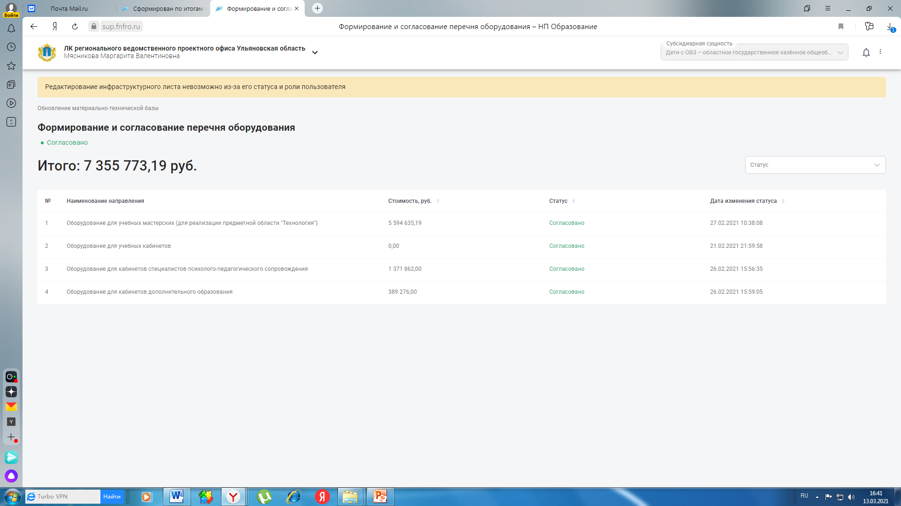
Реализация ФП «Современная школа» НП «Образование».
Мероприятие по поддержке образования ОВЗ в 2021 году
Инфраструктурный лист :

Slide 8
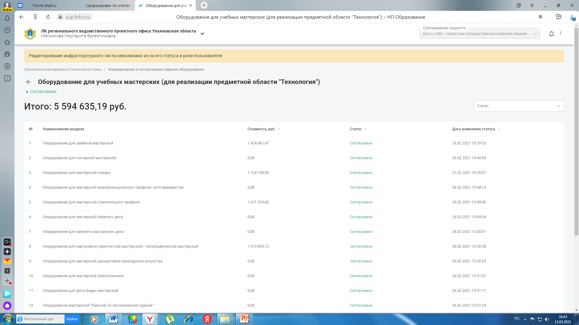
Реализация ФП «Современная школа» НП «Образование».
Мероприятие по поддержке образования ОВЗ в 2021 году

Slide 9
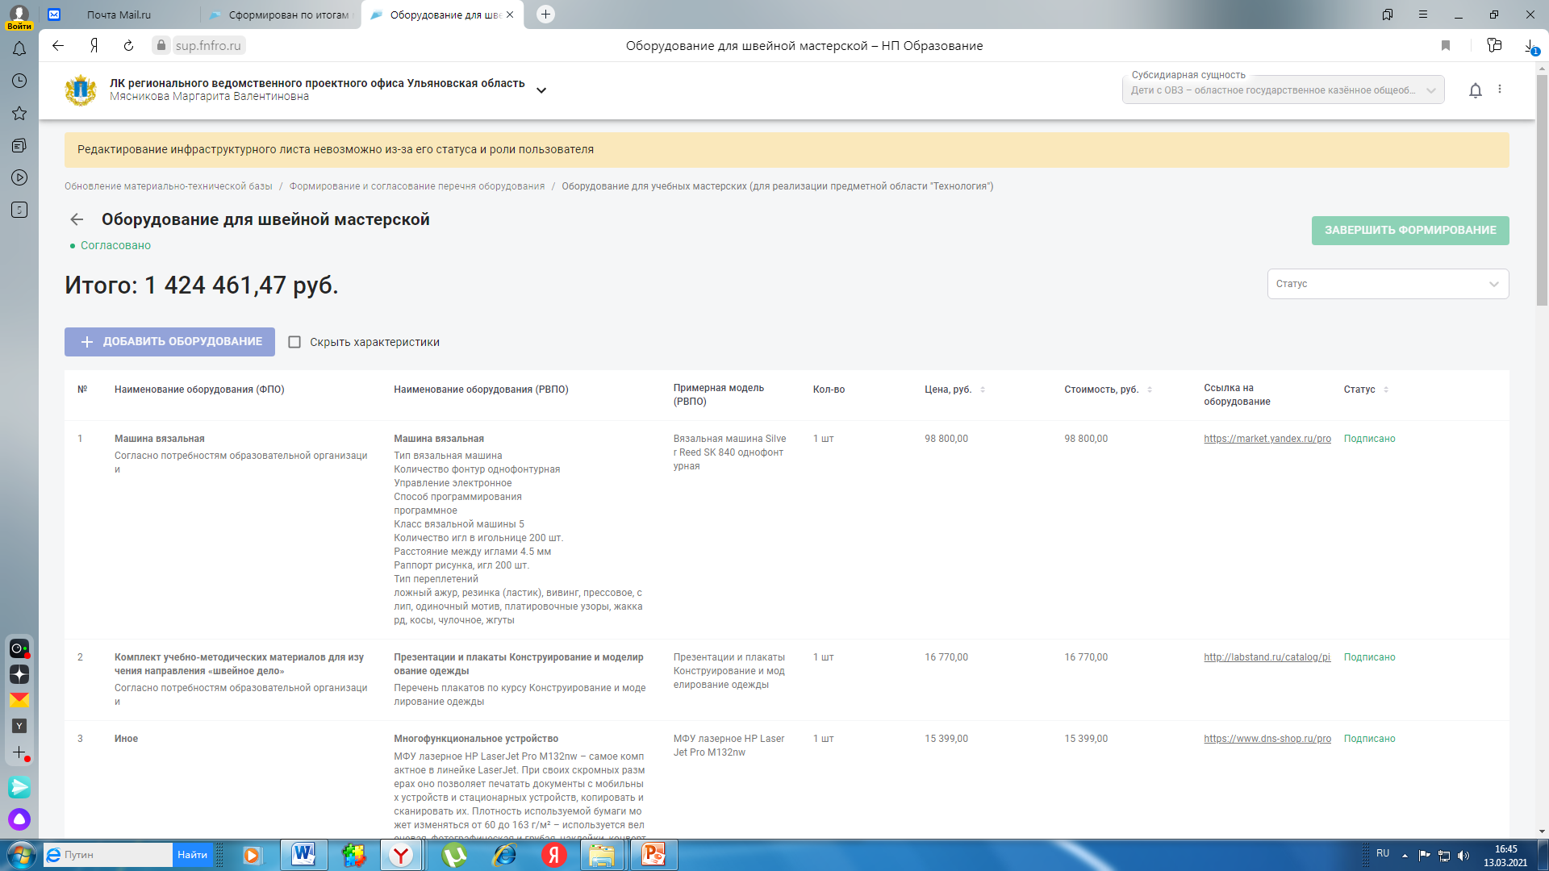
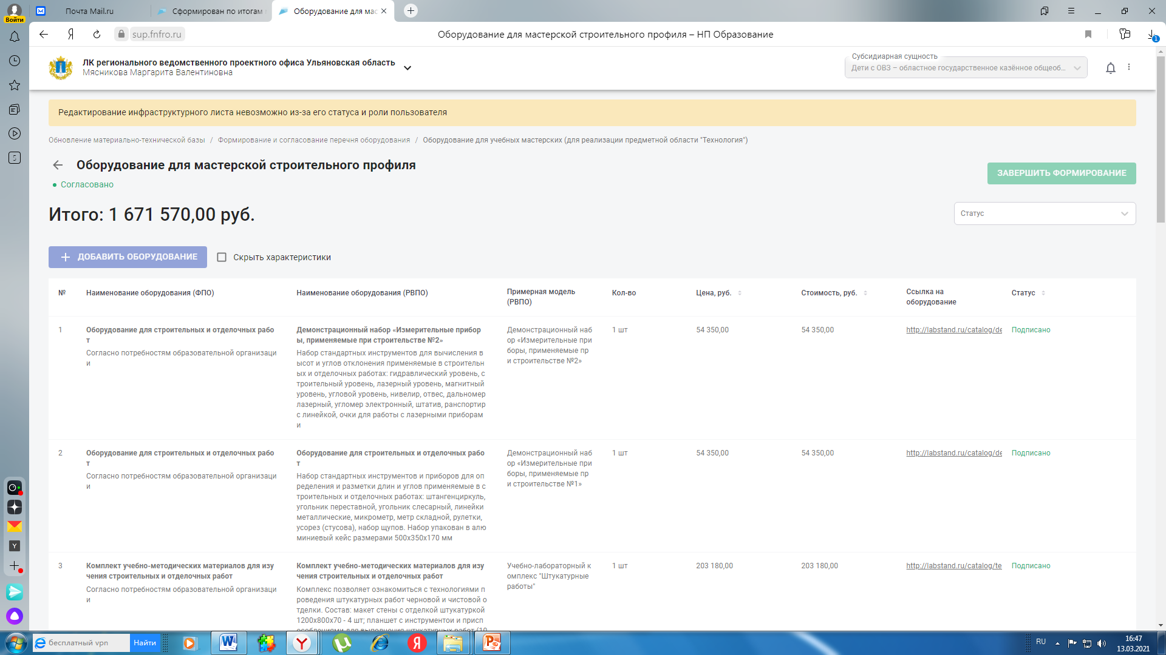
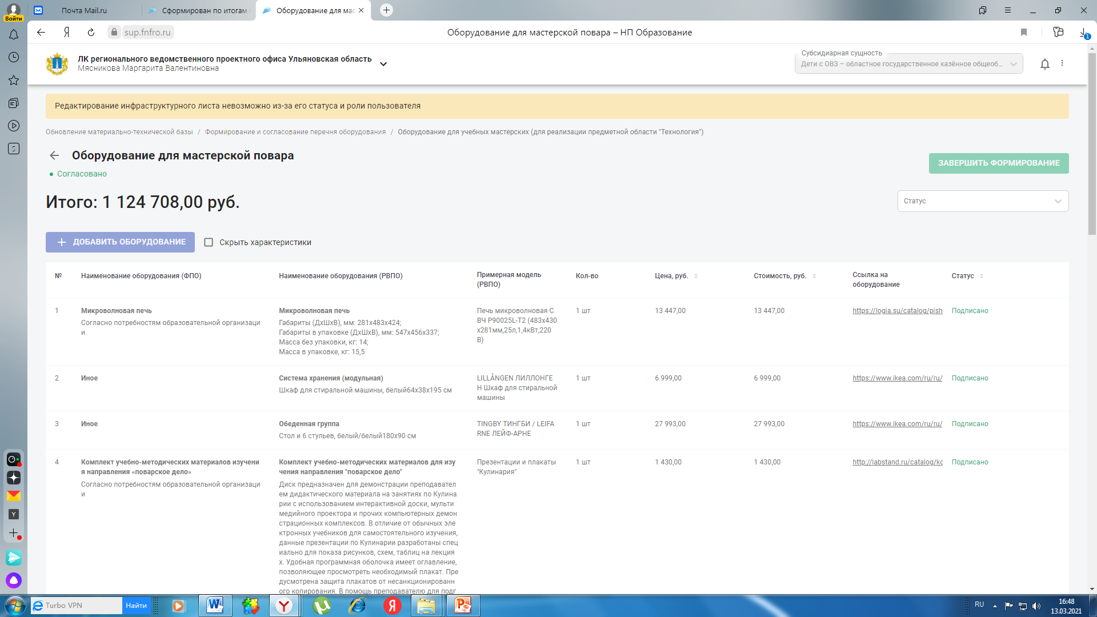
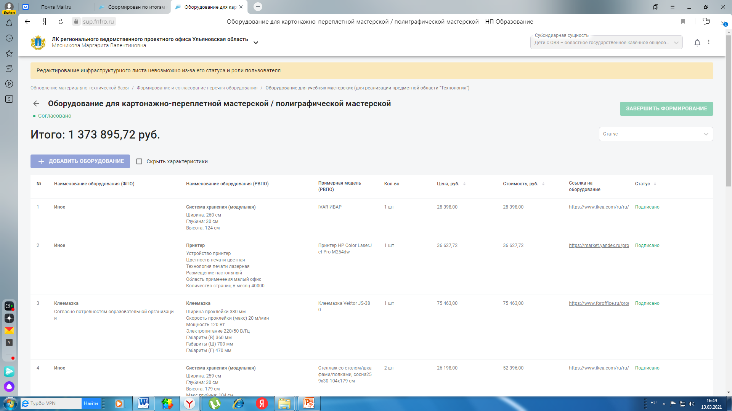
Реализация ФП «Современная школа» НП «Образование».
Мероприятие по поддержке образования ОВЗ в 2021 году
Инфраструктурный лист

Slide 10
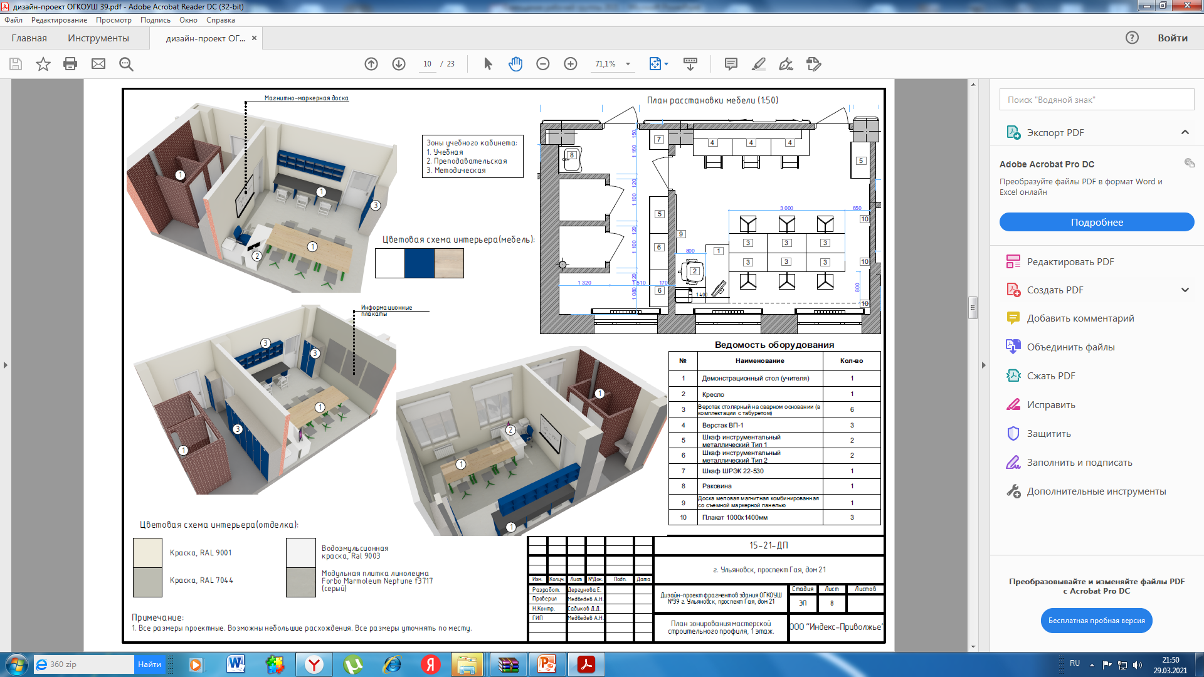
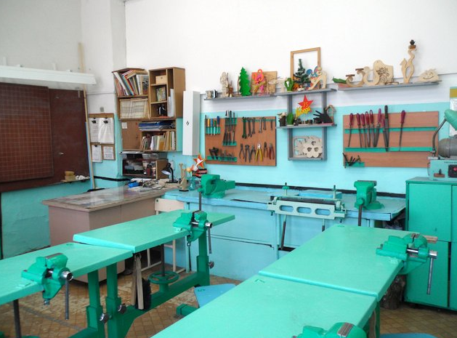
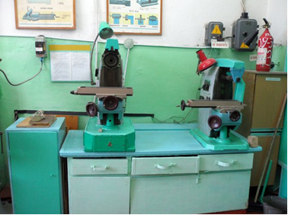
План зонирования мастерской строительного профиля

Slide 11
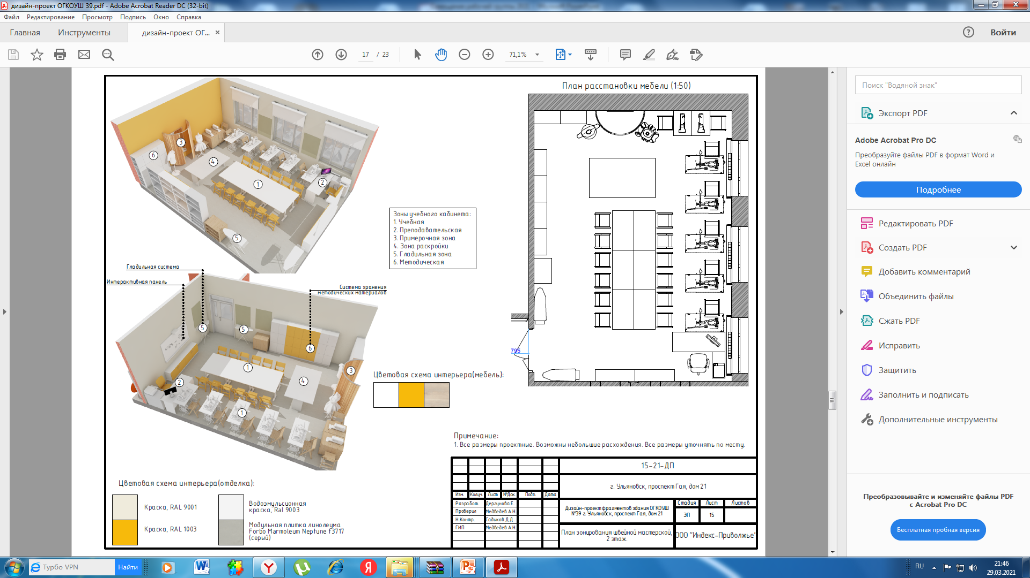
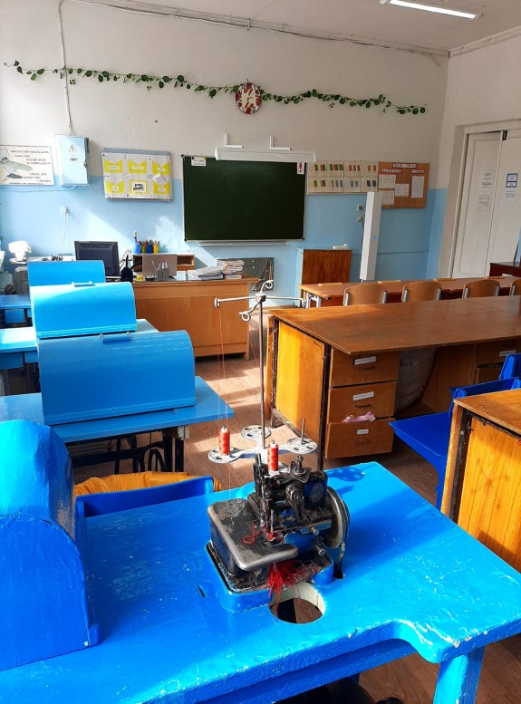
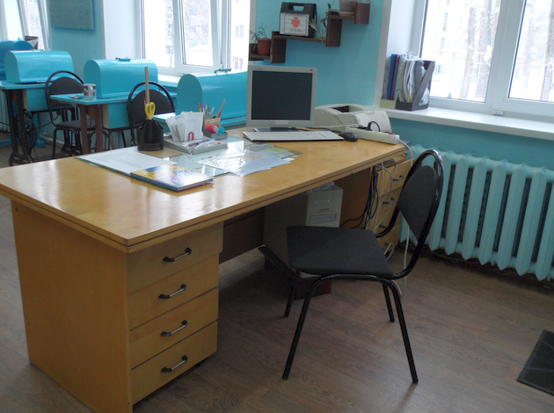
План зонирования швейной мастерской

Slide 12
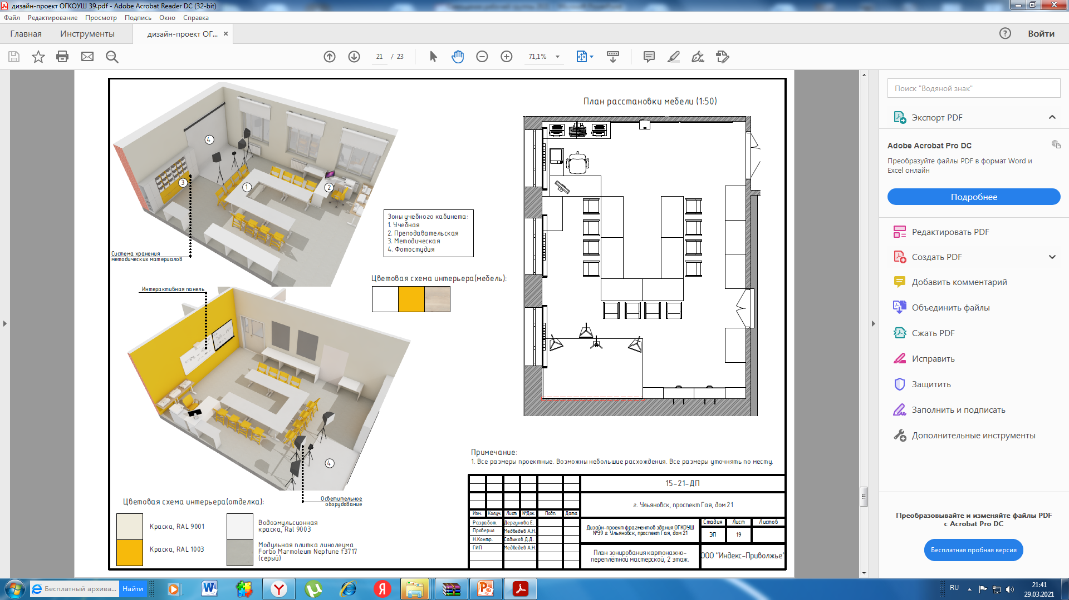
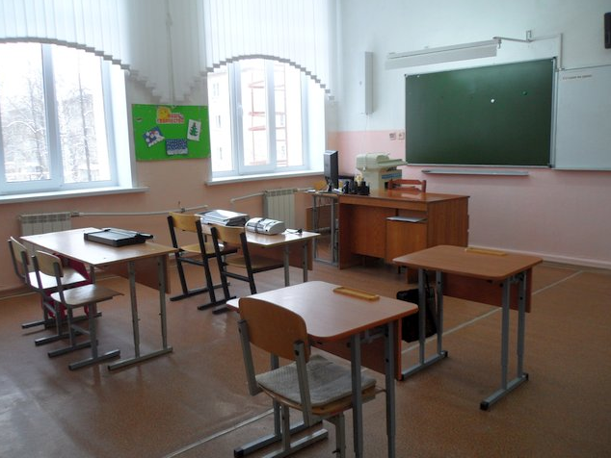
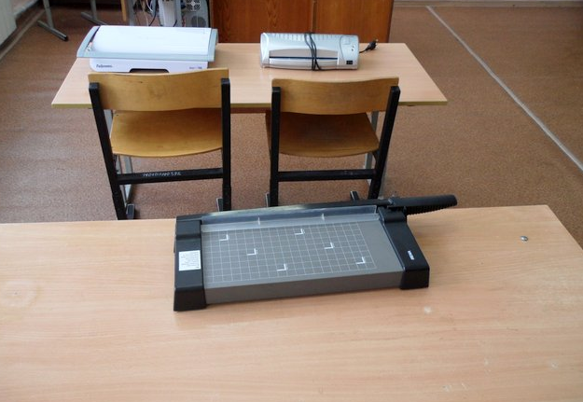
План зонирования картонажно-переплётной мастерской

Slide 13
Профили трудового обучения
Профессионально-трудовое обучение:
5-9 класс
Слесарное дело
Швейное дело
Цветоводство и декоративное садоводство
Картонажно-переплетное дело
Младший обслуживающий персонал
10-11 класс
Ландшафтный дизайн
Профильный труд:
6-12 класс
Начало художественного ремесла
Деревообработка
Полиграфия
Растениеводство

Slide 14
Структурная модель непрерывного многоуровневого допрофессионального, профессионального образования обучающихся ОГКОУШ №39
Взаимодействие с профессиональными образовательными учреждениями
· ОГБПОУ «Ульяновский многопрофильный техникум»
· ОГБПОУ «Ульяновский техникум отраслевых технологий и дизайна»
В рамках сотрудничества с представителями профессиональных образовательных учреждениях в течении года со старшеклассниками ОГКОУШ №39 проводятся мероприятия: экскурсии в рамках проведения недели трудового обучения, трудовые пробы, совместные мероприятия «Мастер- классы», информационные встречи с родителями с мастерами ПУ, администрацией на базе техникума, информационные встречи с мастерами техникума, администрацией на базе школы, профориентационная работа с выпускниками школы, организация совместных конкурсов профместерства среди учащихся, проведение Дня Открытых дверей в техникуме.

Slide 15
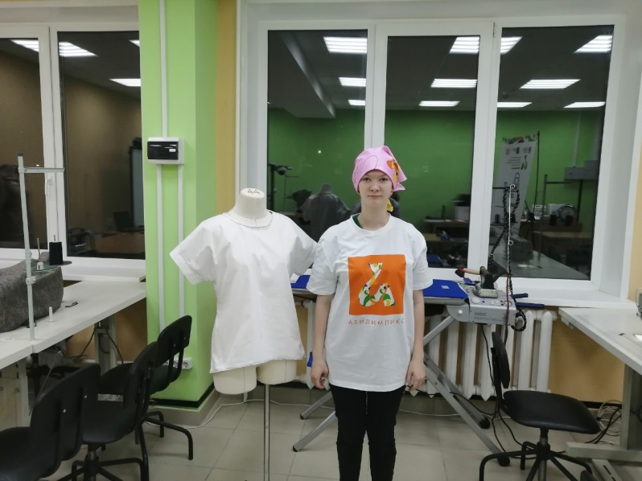
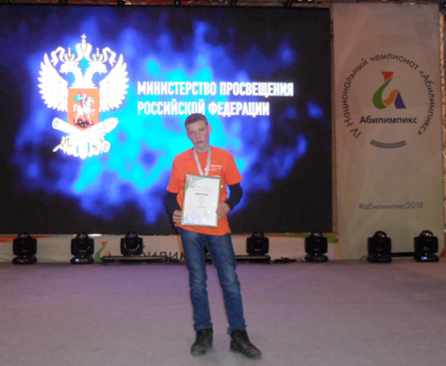
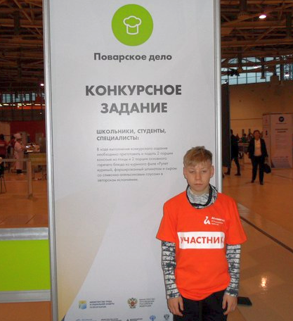
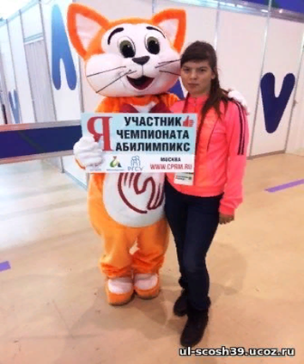
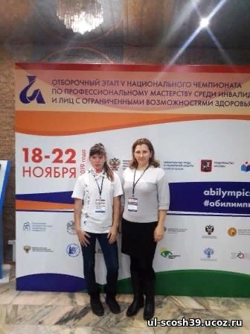
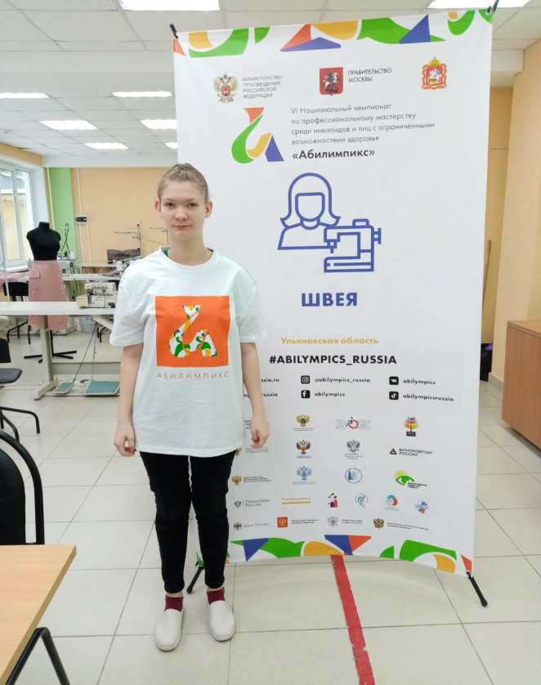
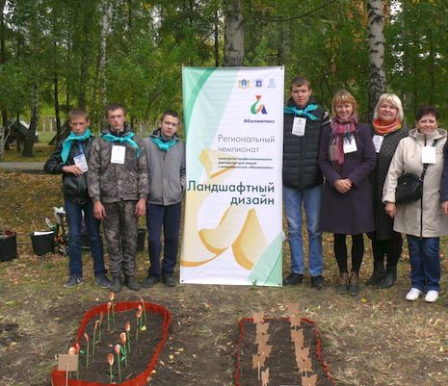
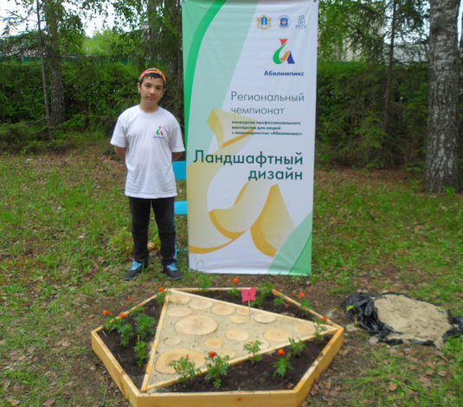
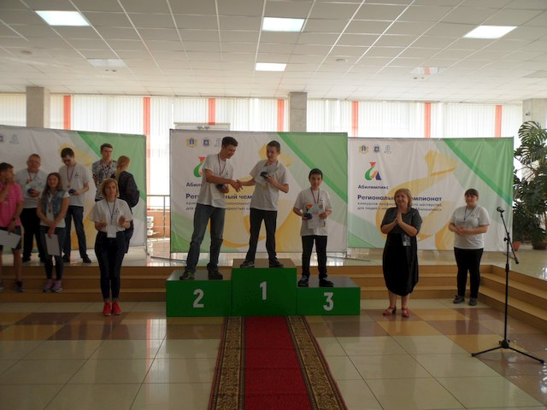
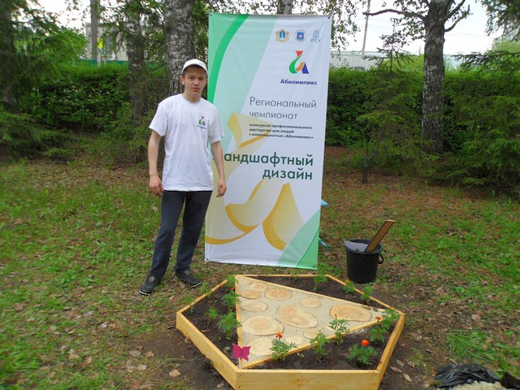
Участие в Национальном и региональном чемпионате по профессиональному мастерству среди инвалидов и лиц с ограниченными возможностями здоровья «Абилимпикс» 2018-2020 года

Slide 16
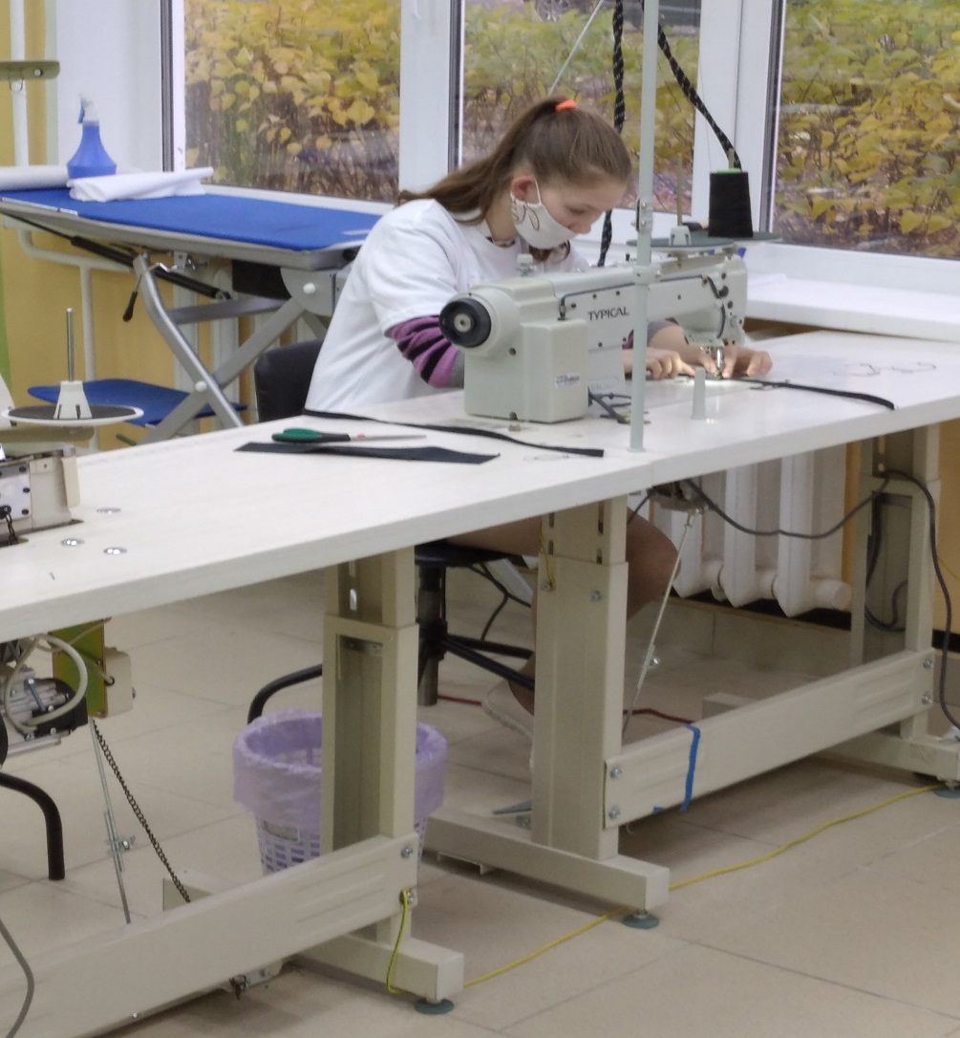
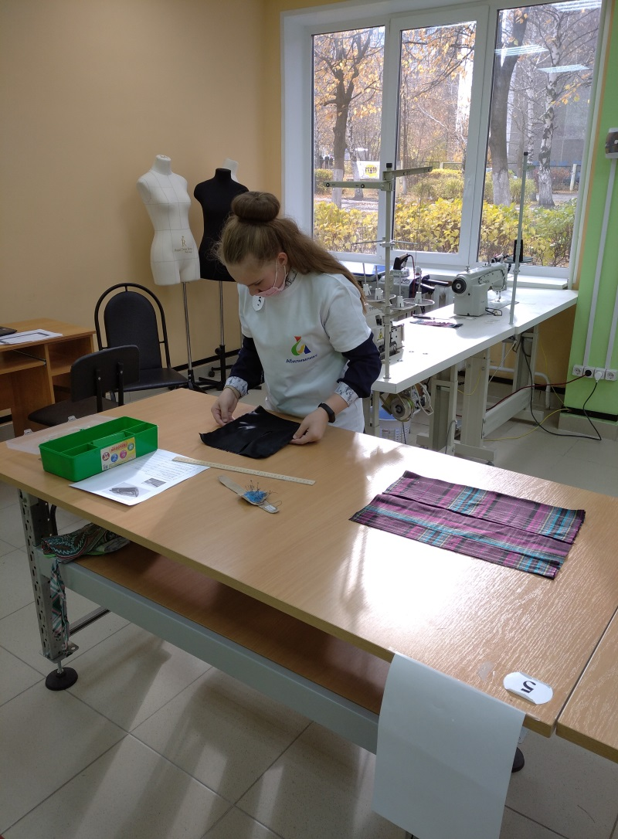
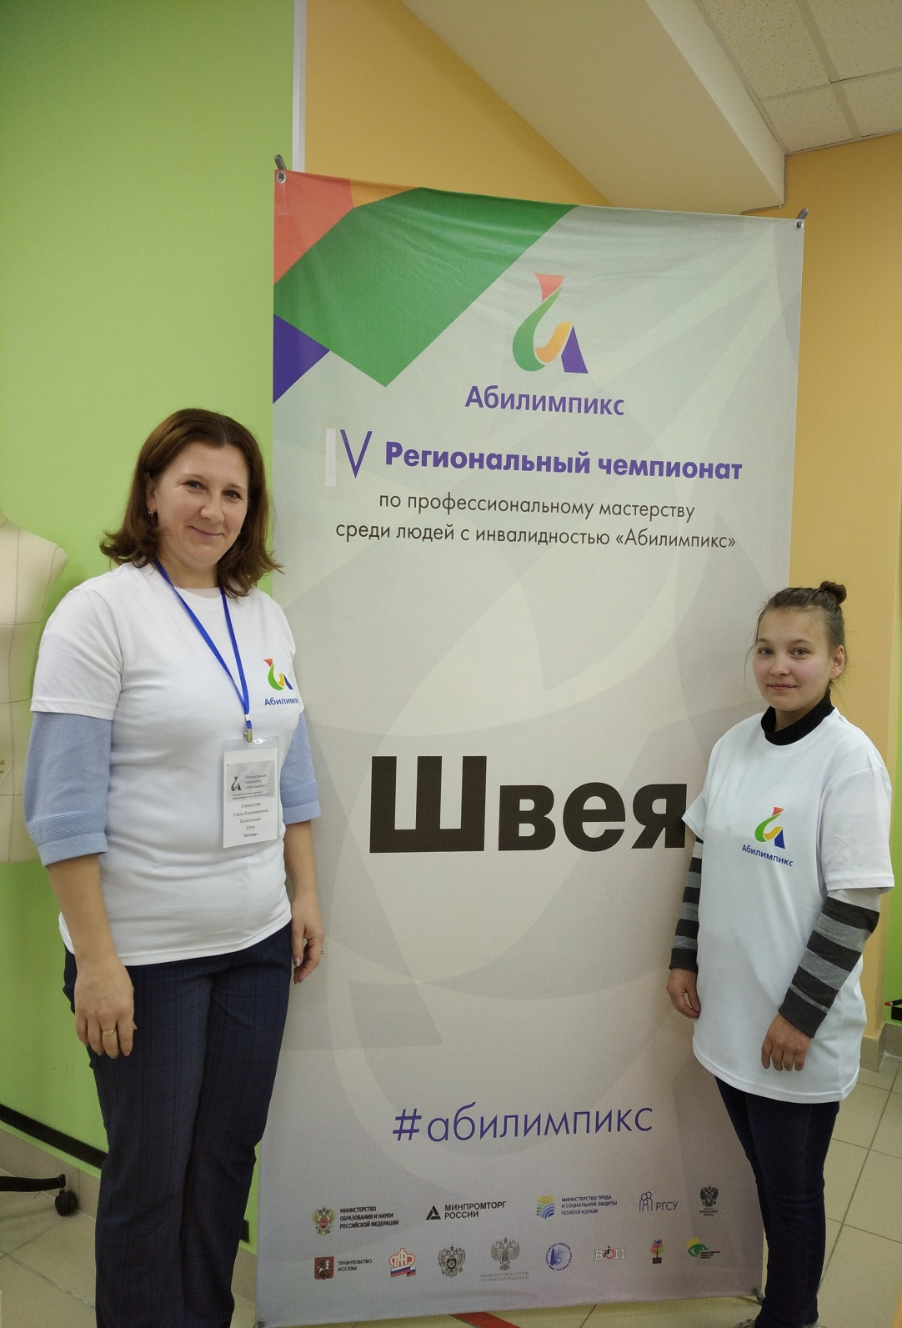
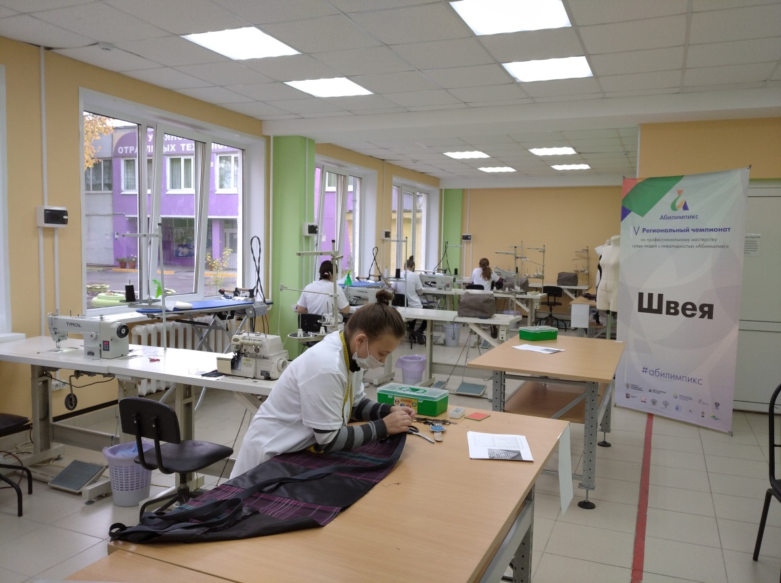

Slide 17
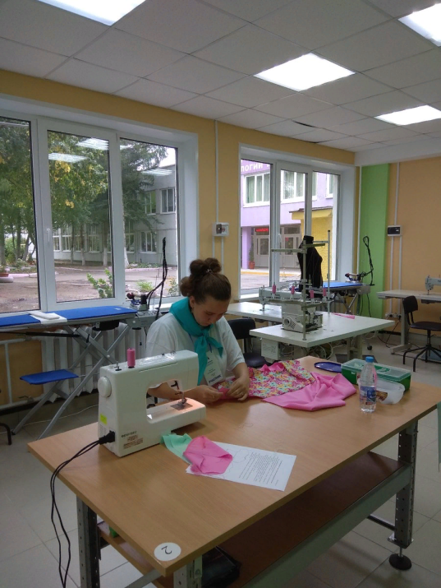
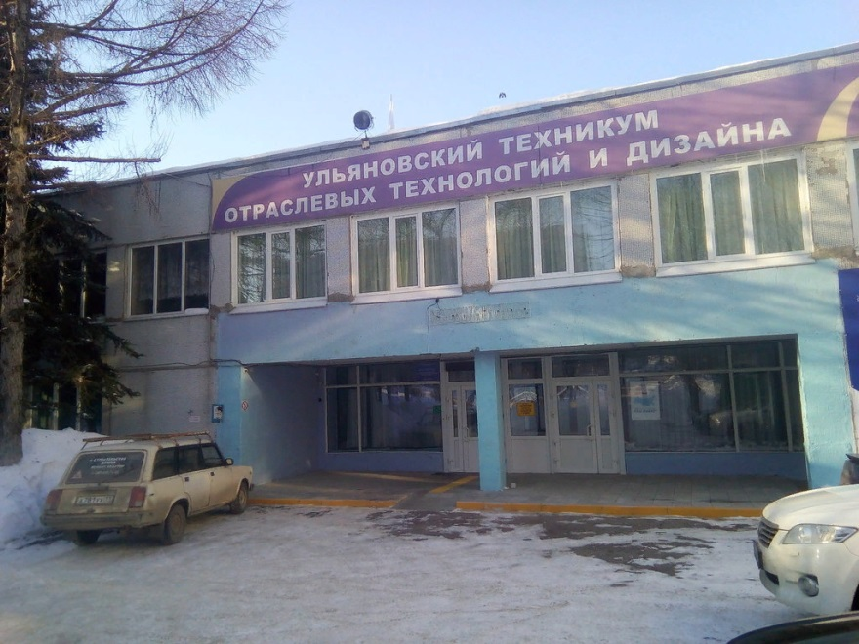
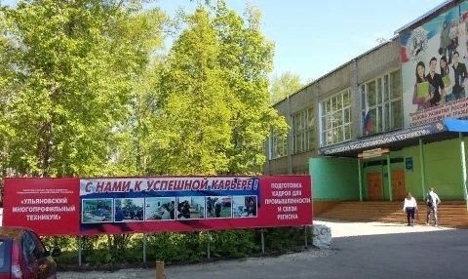
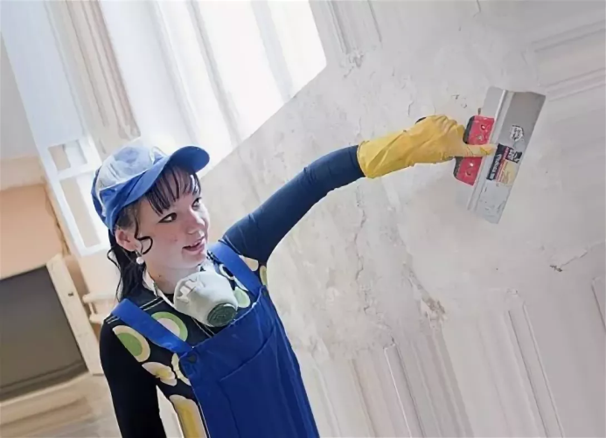
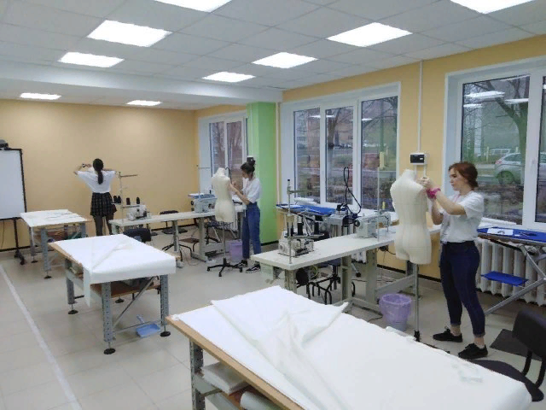
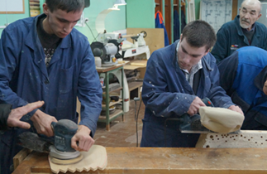
Актуальность выбора БУДУЩЕЙ ПРОФЕССИИ
Освоение специальности «Швея»
(ОГПОУ «Ульяновский техникум отраслевых технологий и дизайна»)

Slide 18
Дальнейшие перспективы
обновление материально-технической базы
предметной области «Технология по профилям обучения :
Младший обслуживающий персонал
- Цветоводство и декоративное садоводство
- Ландшафтный дизайн

